Slide 1
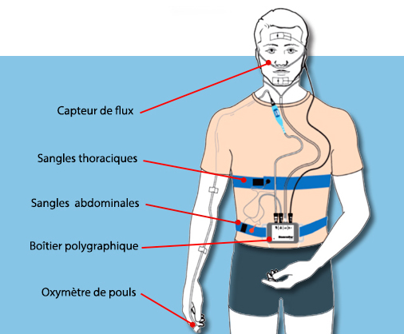
Schéma Prise en charge ESS Sommeil
Consultation
Médecin Traitant
Symptôme : ronflements, sommeil agité, troubles de la respiration nocturne, somnolence dans la journée, fatigue,
Information Sensibilisation
Suspicion
Apnée du Sommeil
Demande
Avis spécialisé
Prise de rendez-vous par le patient
Ordonnance & lettre d’adressage par le médecin
Consultation
Médecin spécialisé
Dépistage & bilan du sommeil
Médecin formé (FST Sommeil, DIU Sommeil et sa pathologie…)
Examen complexe
Hospitalisation
Domicile du patient
Ambulatoire
Polysomnographie
Polygraphie ventilatoire nocturne
Acte médical
Technicien du sommeil
Personnel formé/habilité
Responsabilité médicale
Option : au domicile du patient
1 nuit min en laboratoire du sommeil
Electrocardiogramme, mouvements respiratoires et débit d’air
+ qualité du sommeil avec mesure de l’activité cérébrale, musculaire et mouvements oculaires (électrodes)
Mise en place du dispositif
Enregistrement du sommeil à domicile
6h mini
Electrocardiogramme, mouvements respiratoires et débit d’air
Analyse de l’enregistrement et diagnostic
Si enregistrement exploitable
30mn/1h par analyse pour le praticien + aide automatique
Envoi Compte-Rendu
Messagerie sécurisée
Prescription
Expertise Médecine spécialisée complémentaire
Cardiologie
Pneumologie
Chirurgien
Kinésithérapeute…
Traitement en fonction de la sévérité du syndrome

